Slide 1
第八章
根据第5章课件“企业销售管理系统的数据流图”画出系统的软件体系结构
步骤1：评审基本系统模型
步骤2：评审和精华软件的数据流图
步骤3：确定DFD是否含有变换流或事务流的特征
步骤4：通过确定输入和输出流的边界，分离出变换中心
步骤5：完成第一级分解
步骤6：完成第二级分解，将DFD中的每个变换映射到程序结构中的相应模块
步骤7：使用提高软件质量的设计启发式方法，精化得到的体系结构。

Slide 2
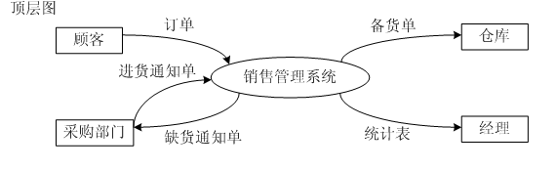
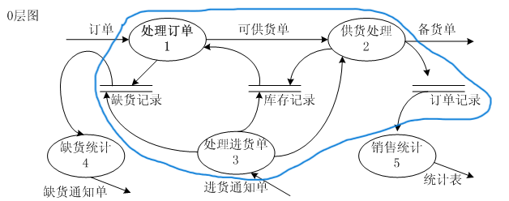

Slide 3
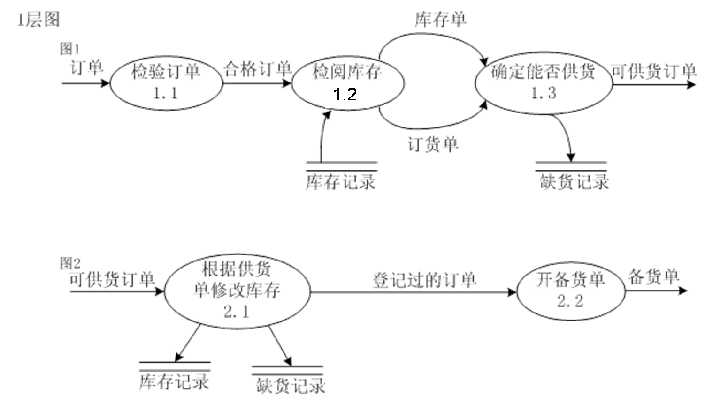

Slide 4
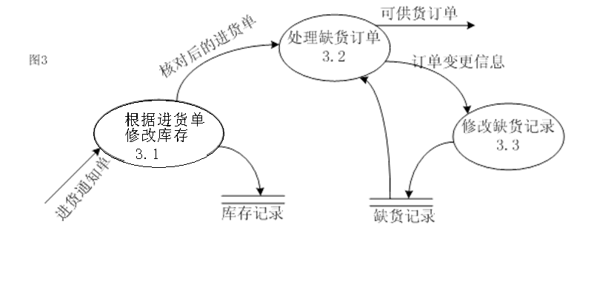

Slide 5
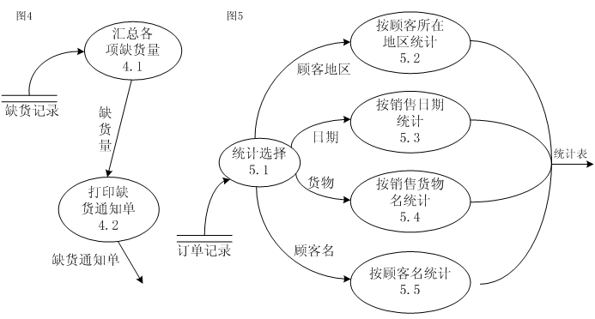

Slide 6
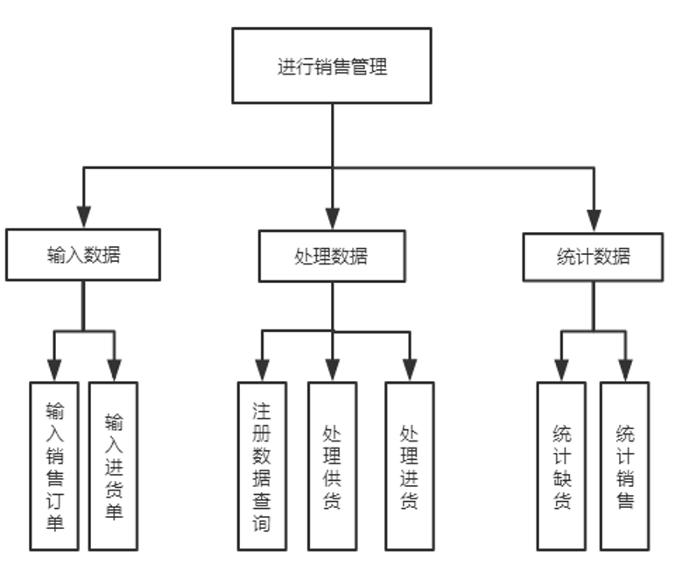
第一级分解

Slide 7
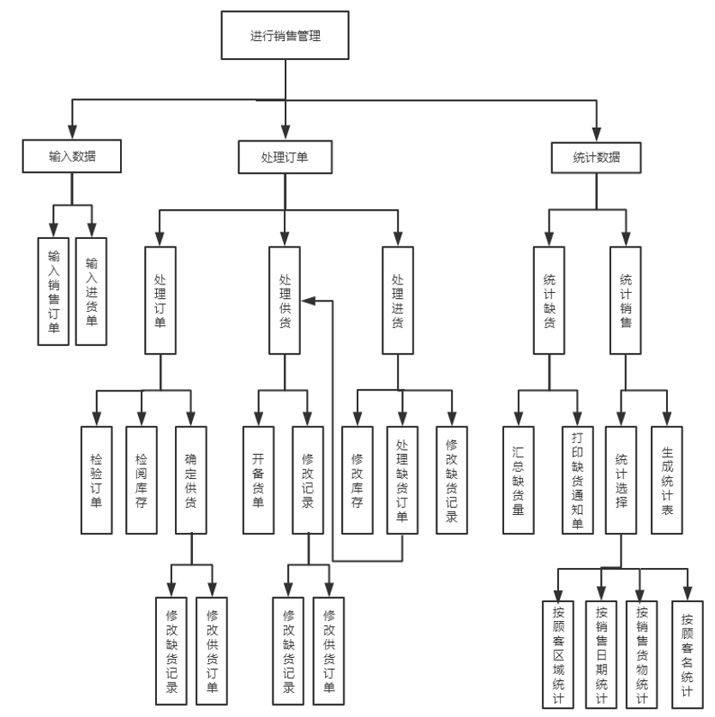
第二级分解

Slide 8
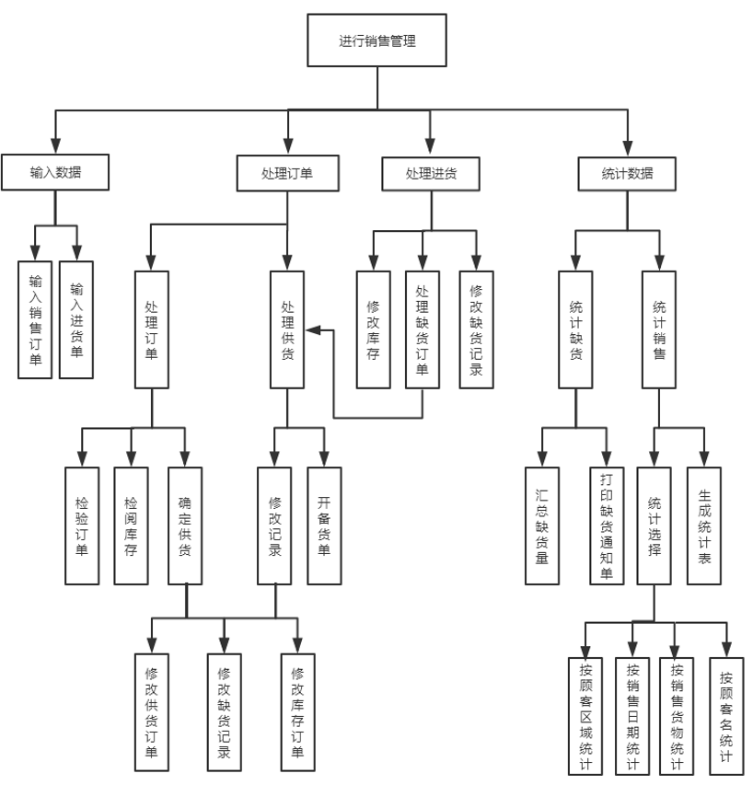
优化后体系结构图

Slide 9
第九章
逐步求精和重构是一回事吗？如果不是，他们有什么区别？
两者不是一回事。
逐步求精：这是一种开发过程，其中软件或项目从一个非常基本的初始版本开始，随着时间的推移不断改进和增加功能。在每个迭代中，系统都会增加新功能或改进现有功能。这个过程强调的是功能的增加和系统能力的扩展。
重构：这指的是改变代码的内部结构而不改变其外部行为的过程。重构的目的是使代码更加清晰、更易于理解和维护，同时不添加新的功能。它通常涉及清理、简化和优化现有代码，以提高其效率和可读性。
逐步求精侧重于逐步增加和改进功能，而重构侧重于改善现有代码的结构和质量，但不改变其功能。逐步求精通常伴随着产品的发展和扩展，而重构则是为了提高代码的质量和可维护性。

Slide 10
第九章
简述实施构件级设计的步骤。
1. 标识出所有与问题域相对应的类
2. 确定所有与基础设施域相对应的类
3. 细化所有不能作为复用构件的类
（1）说明消息的细节流
（2） 为每个构件确定适当的接口
（3）细化属性并定义数据类型和结构
（4）描述每个操作中的处理
4. 说明持久数据源（数据库或文件）等相关类
5. 开发并细化类的行为表示
6. 细化部署图
7. 反省和检查现有的设计

Slide 11
第十章
设计“享爱”健康云平台的界面原型
黄金原则：
置于用户的控制之下
用户希望控制计算机，而不是被计算机控制
能充分满足用户的需求，具体表现在：
以不强迫用户进入不必要的或不希望的动作的方式来定义交互模式。
提供灵活的交互
允许用户交互被中断和撤销
当技能级别增长时可以使交互流线化并允许定制交互—如宏
使用户与内部细节隔离开来
设计应允许用户与出现在屏幕上的对象直接交互
减少用户的记忆负担
减少对短期记忆的要求
建立有意义的缺省
定义直观的快捷方式
保持界面一致
和用户已有的合理的交互模型保持一致—比如一些常用快捷键

Slide 12
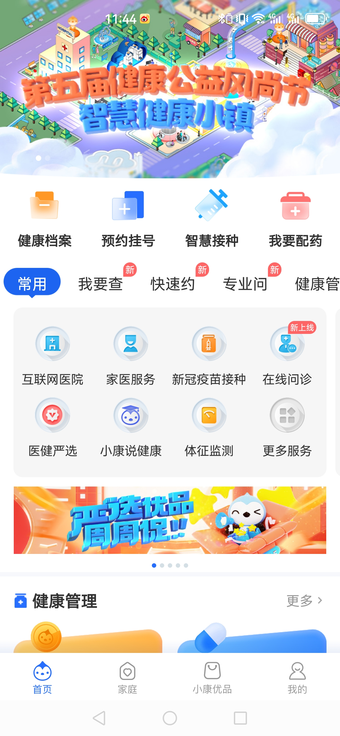
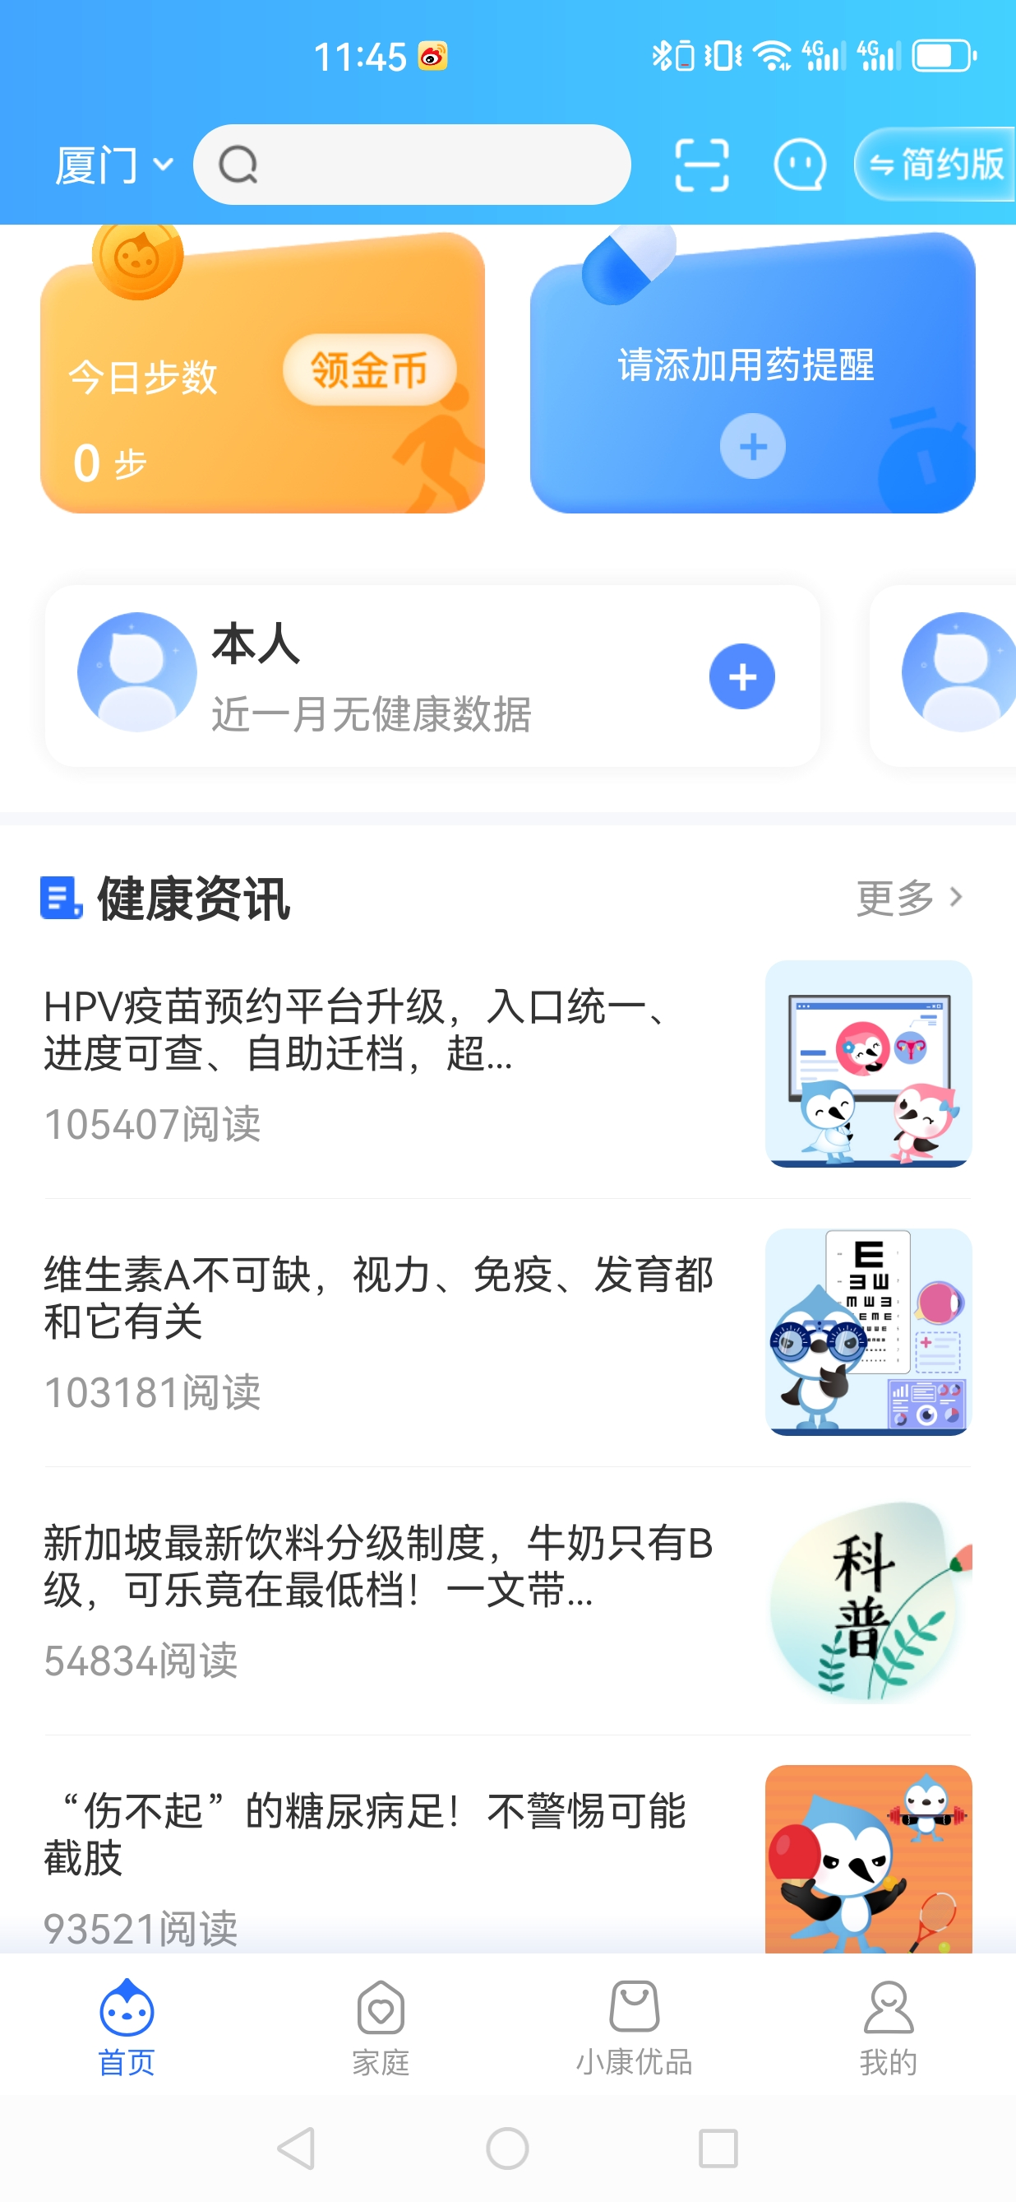

Slide 13
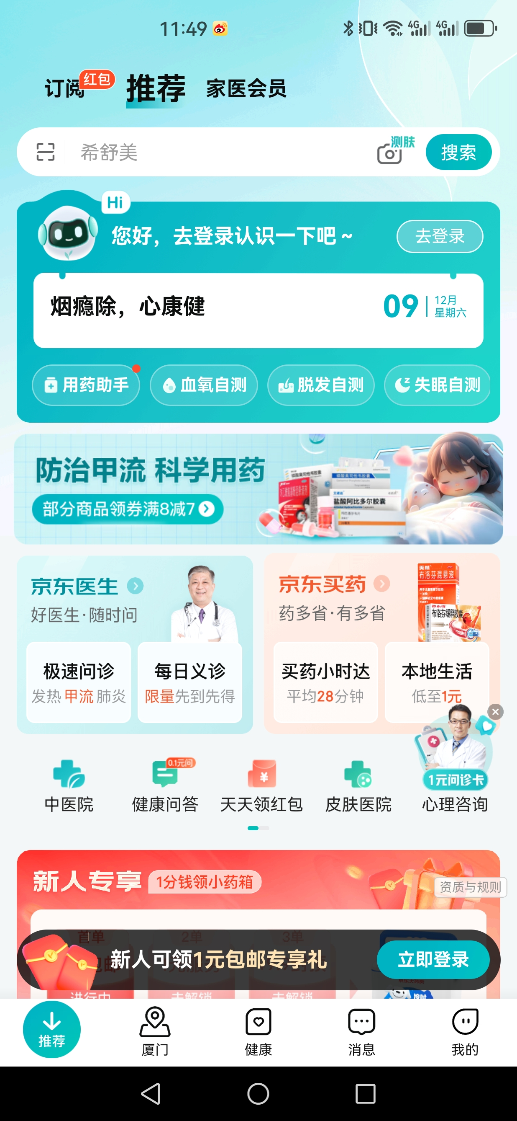


Slide 14
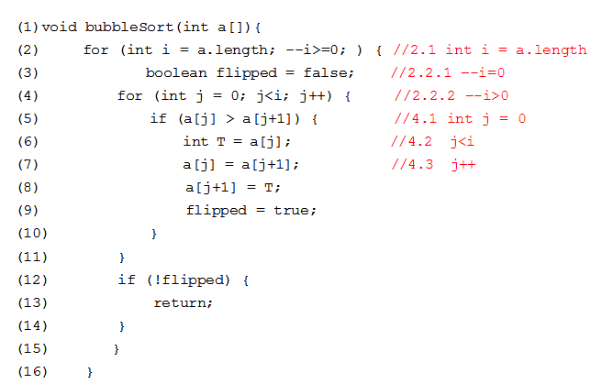
第十五章
请用基本路径测试方法为下列程序设计测试用例，并写明中间过程。

Slide 15
使用基本路径测试方法设计测试用例步骤
1.画出流图
2.计算程序环路复杂性
程序的环路复杂性给出了程序基本路径集中的独立路径条数
从流图来看，一条独立路径是至少包含有一条在其它独立路径中从未有过的边的路径
环形复杂度计算方法：
流图的区域数量应该对应于环路复杂度
给定流图G的环路复杂度V(G)定义为：V(G)=E-N+2 其中：E为流图中的边数量，N为流图中的节点数
给定流图G的环路复杂度V(G)也可以定义为：V(G)=P+1其中：P为流图中的判断节点数量
3.列出独立路径：
path1：1 - 11 path2：1 - 2 - 3 - 4 - 5 - 10 - 1 - 11 ...
路径 path1，path2...组成了控制流图的一个基本路径集。
4.导出测试用例
导出测试用例，确保基本路径集中的每一条路径的执行。
根据判断结点给出的条件，选择适当的数据以保证某一条路径可以被测试到

Slide 16
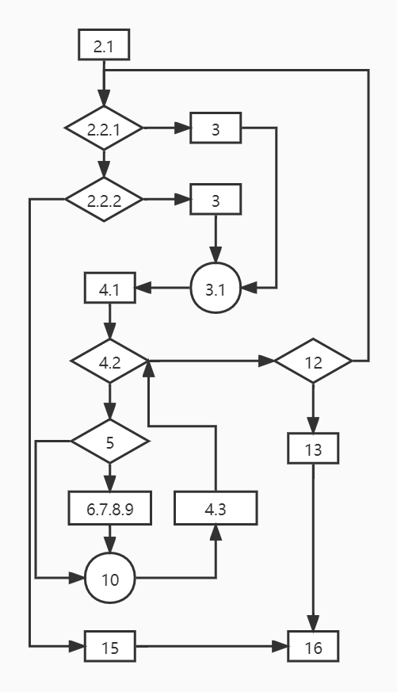
程序流程图
计算环形复杂度：
1.区域数量=6
2.V(G)=E-N+2=18-14+2=6
3.判别结点+1=5+1=6

Slide 17
（3）独立路径集
路径1：2.1-2.2.1-2.2.2-15-16
路径2：2.1-2.2.1-3-3.1-4.1-4.2-12-13-16
路径3：2.1-2.2.1-2.2.2-3-3.1-4.1-4.2-5-10-4.3-4.2-12-13-16
路径4：2.1-2.2.1-2.2.2-3-3.1-4.1-4.2-5-10-4.3-4.2-12-2.2.1-2.2.2-15-16
路径5：2.1-2.2.1-2.2.2-3-3.1-4.1-4.2-5-6,7,8,9-10-4.3-4.2-12-2.2.1-2.2.2-15-16
路径6：2.1-2.2.1-2.2.2-3-3.1-4.1-4.2-5-6,7,8,9-10-4.3-4.2-12-13-16
（4）得测试用例：
路径1：输入空值
路径2：输入数组：[3]
路径3：输入数组：[1, 3, 5, 7, 9]
路径4：此路径无法覆盖，运行时会走路径3
路径5：输入数组：[8, 7, 6, 5, 4]
路径6：输入数组：[21, 3, 6，7, 9, 10]

Slide 18
期中考试
简述Scrum过程模型和增量过程模型的主要异同点（至少各列两个）。
相同点：都是过程模型，都是渐进式地开发功能；在每个迭代或者增量结束的时候都要有可以运行的软件版本；
不同点：Scrum敏捷模型，增量过程模型是传统过程模型；Scrum采用迭代的思路，后续迭代是前面迭代的演化；增量是采用模块叠加的方式；Scrum有严格的角色分类和职责，有若干Scrum的工件、过程的规定。

Slide 19
简述用户需求建模主要包括哪些重要方法及主要特点。
–结构化方法：
主要采用数据流图：数据流图是结构化方法的核心工具，它用于描述系统内部的数据流动和处理过程。
注重数据和处理分析：结构化方法强调对数据和处理的分析，以便理解系统中的数据流和数据处理。
直接根据数据流划分功能层次：通过分析数据流，系统功能会被直接划分为不同的层次，使得系统的功能结构清晰可见。
–面向对象方法：
从中抽象出类与对象：面向对象方法关注对象的抽象和建模，系统的功能和数据都以对象的形式表示。
静态模型、动态模型和功能模型：面向对象方法通常包括三个主要方面的建模，分别是静态模型（类和对象之间的关系）、动态模型（对象的行为和状态的演化）、功能模型（系统的功能和用例）。
注重对象和交互：该方法强调对象之间的交互和信息传递，以及对象的行为和状态。
结构化方法更适合一些传统的、数据驱动的系统，而面向对象方法更适合复杂的、对象间关系复杂的系统。在实际项目中，有时也可以采用混合方法，结合两种方法的特点，以更好地满足项目的需求。需要根据具体情况权衡利弊，选择适合的需求建模方法。

Slide 20
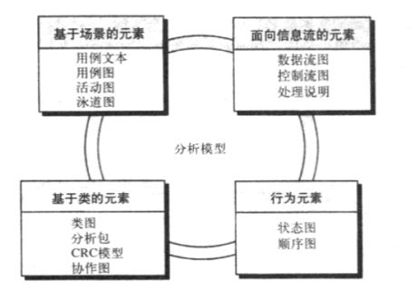
请画图从四个维度标明需求分析建模的各主要模型元素及主要图表模型

Slide 21
基于场景的元素
用例文本：
用例文本是对一个或多个用例的详细描述，通常包括用例的名称、描述、前置条件、主要场景、备选场景和后置条件。
主要用于编写用例的详细说明，以便开发团队能够更好地理解和实现系统的功能。
用例文本通常包含详细的步骤、输入和输出，以及可能的异常情况处理。
用例图：
用例图是用于可视化系统的用例（功能）以及与之相关的参与者（Actors）之间的关系的图形工具。
用例图展示了系统的功能性需求，每个用例代表一个特定的用户需求或功能。
参与者是系统的外部角色，可以是用户、其他系统或设备。
用例图用于概括系统的功能和用户与系统的互动，通常是需求文档的一部分。
活动图：
活动图用于描述系统中的操作、活动、任务或流程，以及它们之间的流程控制和顺序关系。
活动图的主要元素包括活动、控制流、决策节点和合并节点。
活动图通常用于建模系统内部的业务流程或操作步骤，以帮助开发人员理解和实现系统的业务逻辑。
泳道图：
泳道图是一种用于可视化多个参与者（泳道）之间的协作和交互的图形工具。
每个泳道代表一个角色、部门或系统组件，用于表示其在过程中的责任和活动。
泳道图通常用于描述跨多个参与者的协作流程，特别适用于展示业务流程和跨部门的工作流程。

Slide 22
基于信息流的元素
数据流图：
数据流图是一种用于可视化数据流动和处理的图形工具，用于描述信息在系统中的传递和转换。
主要元素包括数据流、处理器、数据存储和外部实体。
数据流图可分为多个级别，从高层次的上下文图开始，逐渐细化为较低级别的子系统图。
数据流图通常用于建模系统的数据流程，强调信息流动和处理。
控制流图：
控制流图用于描述系统中的操作、函数或过程之间的控制流程和顺序关系。
主要元素包括操作、条件、循环、分支和连接线。
控制流图通常用于建模系统的控制逻辑，帮助理解操作之间的执行顺序和条件。
处理说明：
处理说明是用于详细描述系统中处理器或模块的文档或说明。
处理说明通常包括处理器的名称、功能、输入、输出、算法、伪代码或代码示例等信息。
处理说明有助于团队了解每个处理器的具体功能和实现细节，以便更好地理解系统的内部工作。

Slide 23
基于类的元素
类图：
类图是用于可视化系统的静态结构的图形工具，用于描述类、对象以及它们之间的关系，包括继承、关联等。
主要元素包括类、属性、关系等。
类图通常用于建模系统的类和对象之间的静态结构，以及它们之间的关系，帮助开发人员理解系统的组织结构和数据模型。
分析包：
分析包是用于组织和管理类和用例等建模元素的容器，帮助将系统的不同部分进行组织和分类。
分析包可以用于将相关的类和用例分组在一起，以便更好地管理和维护模型。
它有助于保持建模的结构化和清晰，尤其是对于复杂的系统建模。
CRC模型：
CRC模型是一种协作式的类设计技术，用于分析类的职责、协作和相互关系。
主要元素包括类、职责、协作和类之间的交互。
CRC模型通常用于探讨和设计类的功能和协作方式，强调类的职责和参与的协作。
协作图：
协作图（也称为通信图）用于描述对象之间的协作和消息传递。
主要元素包括对象、消息、关联、协作、聚合和时间线等。
协作图通常用于展示对象之间的交互和协作方式，强调对象之间的消息传递和时序。

Slide 24
基于行为的元素
状态图：
状态图用于描述对象在其生命周期内的各种状态以及状态之间的转换。
主要元素包括状态、状态转换、事件、动作和条件。
状态图通常用于建模对象的状态和状态之间的变化，以帮助开发人员理解对象的行为和状态转换逻辑。
状态图也常用于描述系统中的有限状态机。
顺序图：
顺序图用于描述对象之间的交互和消息传递，强调对象之间的通信顺序和时间线。
主要元素包括对象、生命线、消息、激活、返回消息等。
顺序图通常用于建模对象之间的协作和交互方式，特别适用于描述系统中的时序性行为。
顺序图有助于理解系统中的消息流和对象之间的相互作用。

Slide 25
某培训学校为了方便提供培训服务，欲开发一管理平台，该平台的主要业务如下：
（1）开通会员。根据学员提交的学员信息（身份证号码、电话号码、邮箱）开通会员。
（2）查看课程。学员可以在平台上查询课程，查看课程详细信息。
（3）报课缴费：学员可以在查看课程详细信息后报课，并在线缴纳课程费用。
（4）查看订单：平台从报课列表中读取报课订单信息，将订单明细返回给学员。
（5）退课退费：学员在线提交退课申请，平台助理在线审核后同意或驳回，若同意据实退款。
请根据以上系统描述，完成题目:
（1）画出系统的用例图 (15 分)
（2）画出系统数据流图 (L0，L1 两层) (25 分)
（3）画出系统概念类图 (15 分)

Slide 26
（1）画出系统的用例图 (15 分)
它主要由三部分组成：参与者、用例、参与者与用例之间的关系。
参与者：不是特指人，是指系统以外的，在使用系统或与系统交互中所扮演的角色。因此参与者可以是人，可以是事物，也可以是时间或其他系统等等。
用例：是对包括变量在内的一组动作序列的描述，系统执行这些动作，并产生传递特定参与者的价值的可观察结果。
关系：参与者与用例之间的关系主要包括关联、归纳（泛化）、包含、拓展和依赖。
1.关联：用户与用例之间的通信，箭头指向消息接收方
2.泛化：参与者与参与者之间、用例与用例之间的关系。一个用例可以被 特别列举为一个或多个子用例，这被称为用例泛化。
3.包含：表示用例与用例之间的关系，细分用例，箭头指向细分出来的功 能用例；
4.扩展：用例功能的延伸，也就是附加功能，拓展用例是在特定条件出现 时，才会被执行的用例。

Slide 27
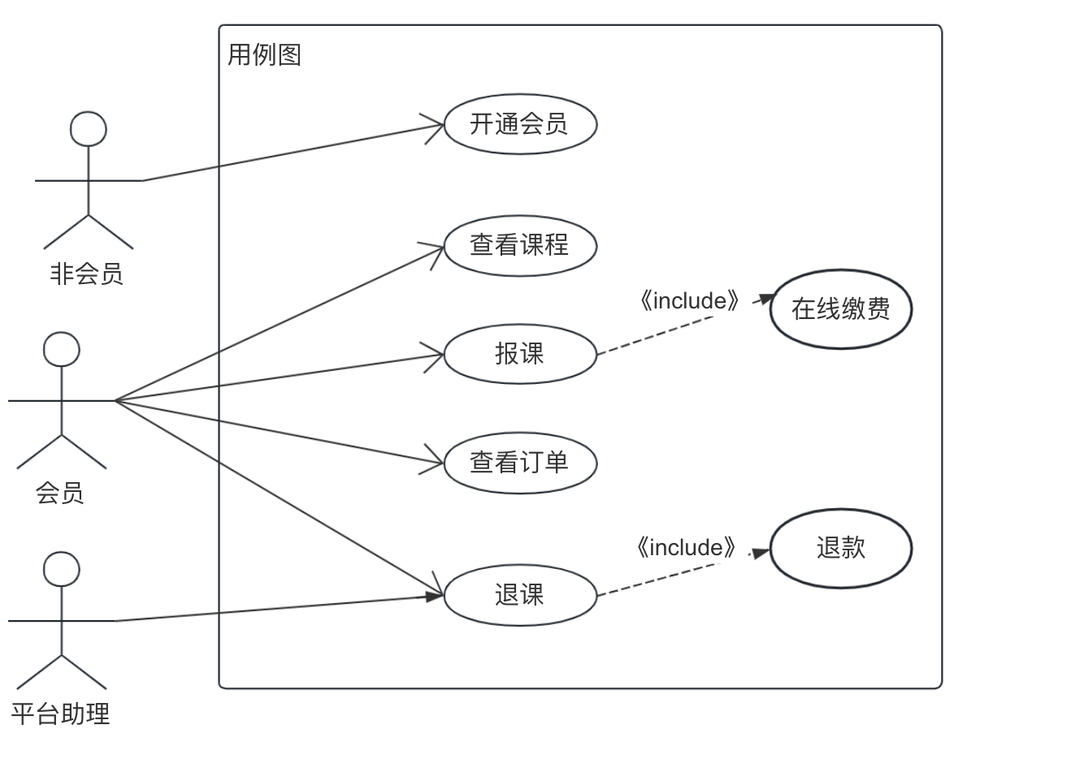

Slide 28
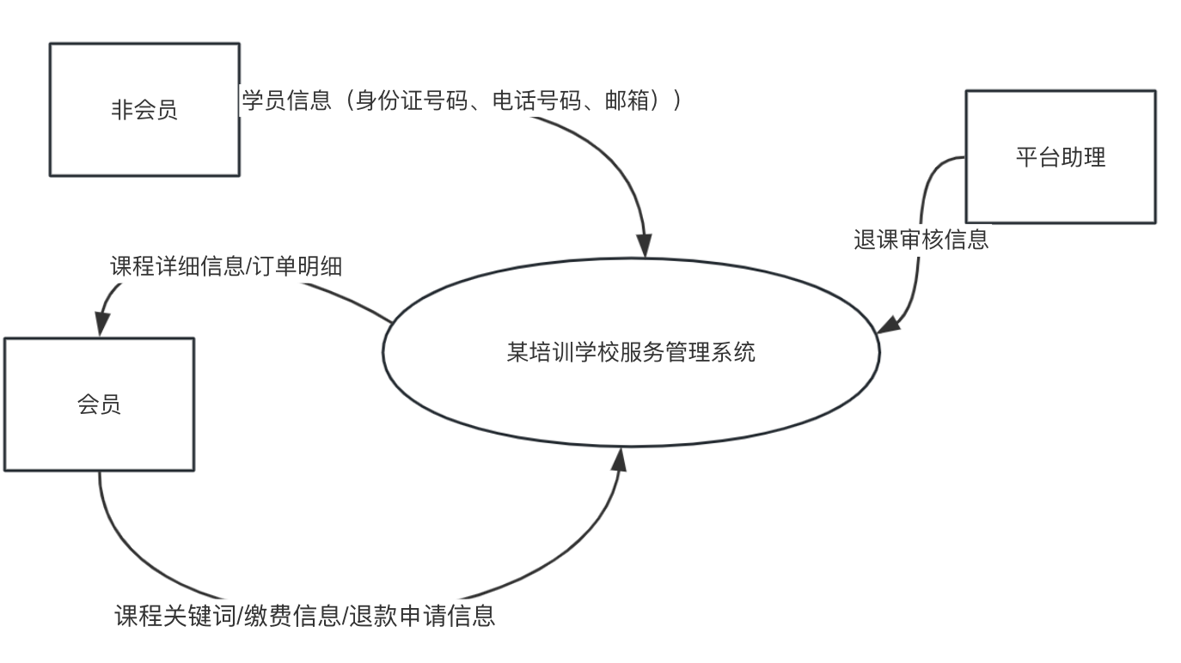
（2）画出系统数据流图 (L0，L1 两层) (25 分)
顶层流图仅包含一个加工，它代表被开发系统。它的输入流是该系统的输入数据，输出流是系统所输出数据

Slide 29
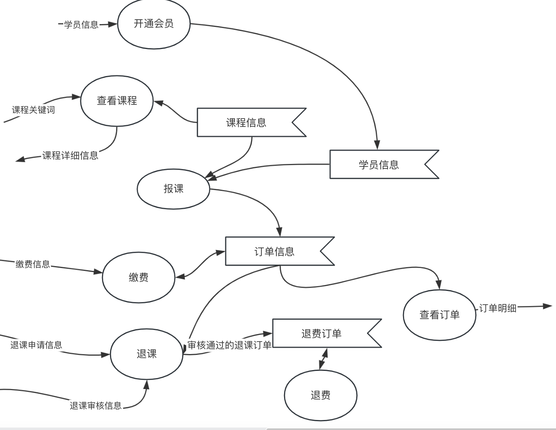
L1层图

Slide 30
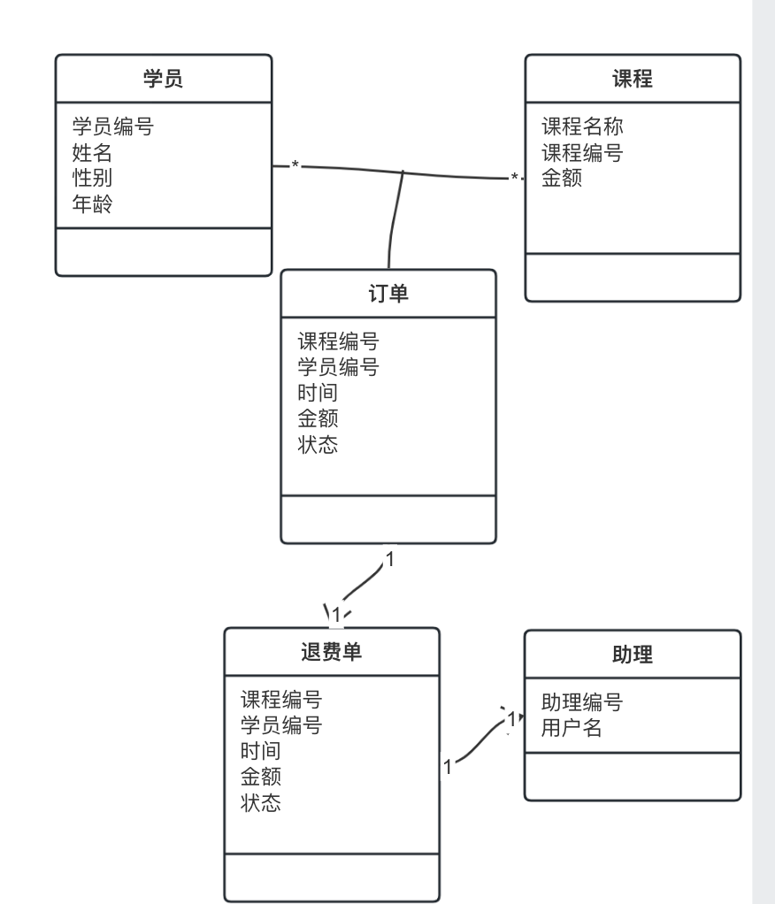
画出系统概念类图 (15 分)

